Slide 1
Proces vývoje HRIS Vema (Human Resources Information System) Jaroslav Šmarda

Slide 2
Proces vývoje HRIS Vema
Vlastnosti HRIS (Human Resources Information System)
HRIS Vema
Proces vývoje HRIS Vema

Slide 3
Vema, a. s.
Přední dodavatel informačních systémů pro oblasti řízení lidských zdrojů, podnikové ekonomiky a logistiky v ČR i SR
Počet uživatelů: 7 000 organizací v ČR a SR
Počet zpracovávaných výplat měsíčně: 700 tisíc
http://www.vema.cz
smarda@vema.cz
http://twitter.com/jsmarda

Slide 4
Proces vývoje HRIS Vema
Vlastnosti HRIS (Human Resources Information System)
HRIS Vema
Proces vývoje HRIS Vema

Slide 5
HRIS jako součást integrovaného podnikového IS
Integrovaný podnikový IS
IBS
Výroba a logistika
MIS
Vztahy se zákazníky
CRM
Finanční řízení
FIM
Řízení lidských zdrojů HRIS
......
Integrovaný podnikový IS (Integrated Business System)
jiný název: ERP – Enterprise Resource Planning

Slide 6
Funkce HRIS
Informace pro personální řízení lidí
personalistika je datově náročná
personální rozvoj v časové řadě
Expertní nástroj
podpora pro rozhodování
Podpora personálních procesů
odměňování, hodnocení, vzdělávání
Komunikace, sdílení informací, vzdělávání
podpora horizontální komunikace

Slide 7
Uživatelé HRIS
Odborní referenti
Zaměstnanci
Manažeři

Slide 8
Uživatelská rozhraní HRIS
Odborní referenti – mzdová účetní, personalistka, referent vzdělávání, …
každodenní rutinní práce
optimalizace
Manažeři
občasný přístup k údajům podřízených, agregace
jednoduchost + přehlednost (portál)
Všichni zaměstnanci
občasný přístup ke svým údajům, údaje o organizaci
jednoduchost + přehlednost (portál)

Slide 9
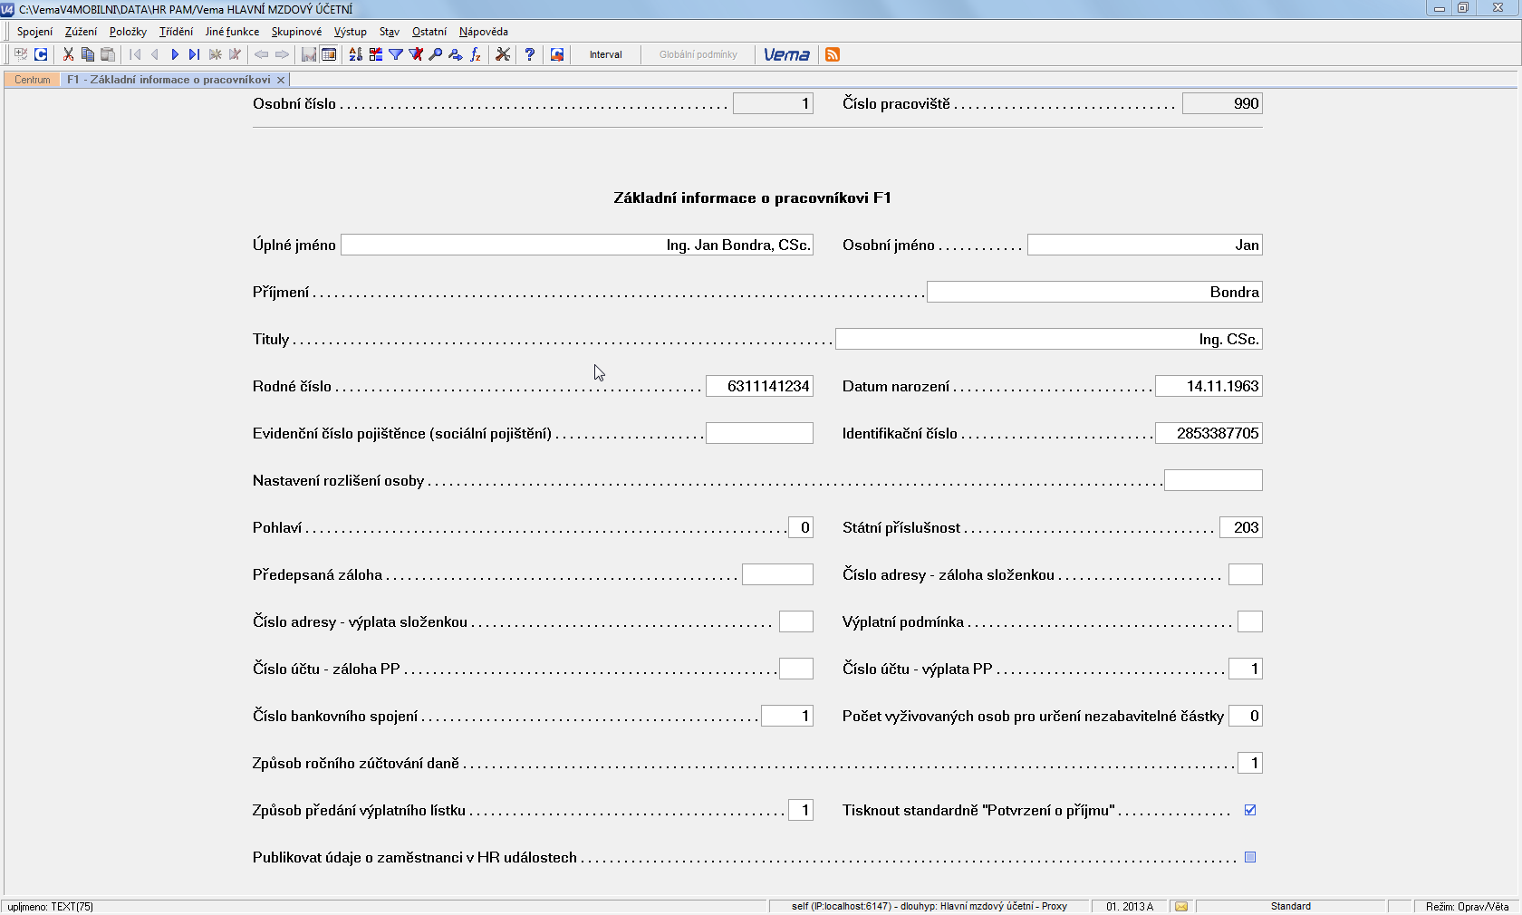
Rozhraní pro odborné referenty

Slide 10
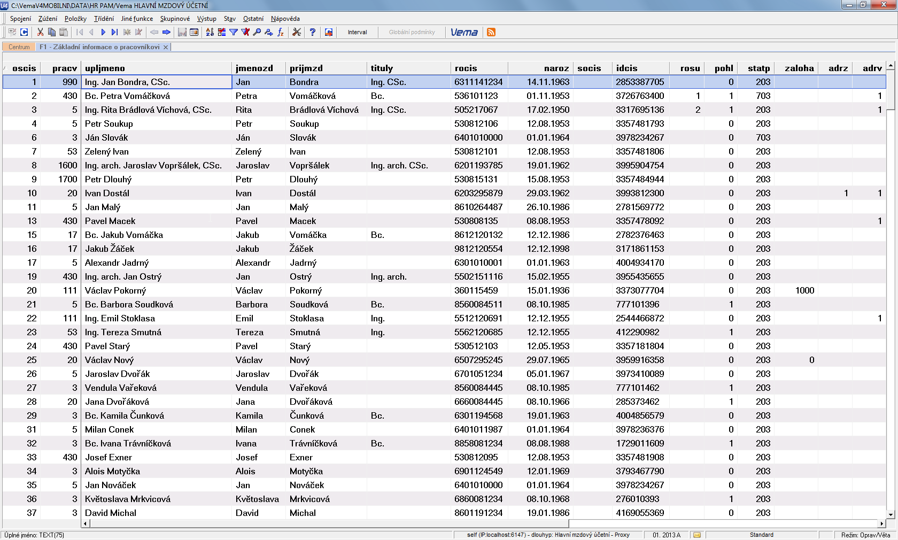
Rozhraní pro odborné referenty

Slide 11
Rozhraní pro manažery a zaměstnance
Portál nabízí
zdroj informací pro každého s ohledem na jeho pozici
samoobsluhu – správu dat podle kompetence uživatele
palubní deska - upozorňování
pokročilé techniky získávání informací - dolování dat
Proč portál
zpřístupnění informací zaměstnancům
není nutné instalovat ani školit obsluhu - intranet
personalizace – nabídka funkcí podle role uživatele
zabezpečení - autentizace při vstupu na portál

Slide 12
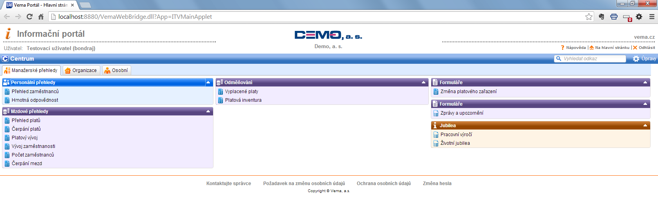
Rozhraní pro manažery a zaměstnance

Slide 13
Rozhraní pro manažery a zaměstnance

Slide 14
Proces vývoje HRIS Vema
Vlastnosti HRIS (Human Resources Information System)
HRIS Vema
Proces vývoje HRIS Vema

Slide 15
Struktura aplikací HRIS Vema
Výběrová řízení
Vzdělávání
Hodnocení zaměstnanců
Odměňování
Systemizace pracovních míst
Kompetenční modely
Řízení talentu
Plánování nepřítomnosti
Zaměstnanecké výhody
Docházka
Pracovní cesty
Personální řízení zaměstnanců
Personalistika
Zpracování mezd
Vazby na (ČSSZ
Jádro HRIS

Slide 16
Proces vývoje HRIS Vema
Vlastnosti HRIS (Human Resources Information System)
HRIS Vema
Proces vývoje HRIS Vema

Slide 17
Produkty Vema
Aplikace Mzdy
Verze: PAM 29.00, PAM 29.01
Aktualizace: PAM 29.01.02
Aplikace Personalistika
Verze: PER 29.00
Aktualizace: PER 29.00.03

Slide 18
Lidé v procesu vývoje Vema
Analytici
Podle oblastí produktů
Programátoři
Aplikační
Podle oblastí produktů
Systémového vývoje
Konzultanti
Aplikační
Podle oblastí produktů
Systémoví

Slide 19
Vodopádový model procesu vývoje
Definice požadavků
Systémový a softwarový návrh
Implementace a testování komponent
Integrace a testování systému
Provoz a údržba

Slide 20
Iterační proces vývoje
Vodopádový model (nelze se vracet, příliš dlouhý proces, výsledek jiný, než byl očekáván)
Iterační vývoj

Slide 21
Iterační vývoj – 4 kroky iterace
Analýza požadavků zákazníka
Návrh řešení
Programování
Ověřování
Analýza požadavků
Návrh úkolů
Programování
Ověřování

Slide 22
Iterační proces vývoje Vema
Výsledek každé iterace
Funkční vývojová verze
(určená k ověřování)

Slide 23
Požadavky vs. úkoly
Požadavek
Úkol 1
Úkol 2
Úkol 3
Úkol ..

Slide 24
Proces vývoje Vema
Úkol
Úkol
Vývojová verze
Úkol
interní ověřování
interní ověřování
Úkol
Úkol
Vývojová verze
Úkol
Úkol
pro zákazníky
Úkol
Úkol
Distribuční Verze nebo Aktualizace

Slide 25
Proces vývoje Vema
Analytici
Analýza požadavků
Úkoly
Návrh řešení
Programování
Ověřování
Analytici, programátoři
Programátoři
Analytici, programátoři, konzultanti

Slide 26
Požadavky
Od zákazníků
často nepřesné, neúplné,
často potřebují doplnění, nějaká data apod.
Interní
od analytiků
od konzultantů
od obchodních partnerů

Slide 27
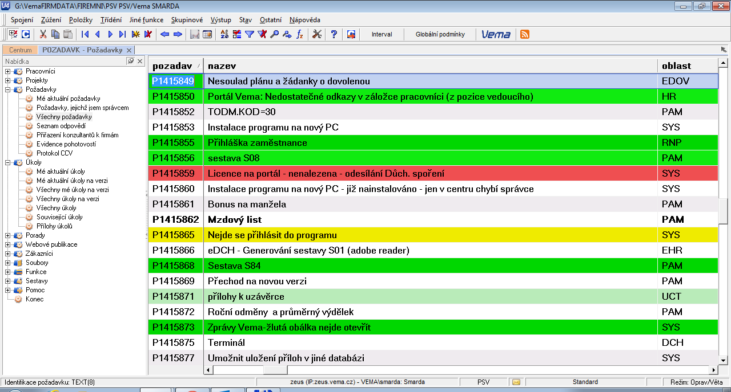
PSV – Produkty a Služby Vema

Slide 28
PSV – Produkty a Služby Vema
PSV:
Záznamy o produktech
Aplikace
Verze a Aktualizace
Požadavky
Úkoly

Slide 29
PSV – zadávání požadavků
Přes Call Centrum Vema (CCV)
Internetový formulář
Telefonicky (Zelená a Žlutá linka)
Zadané požadavky možno sledovat přes zákaznický web

Slide 30
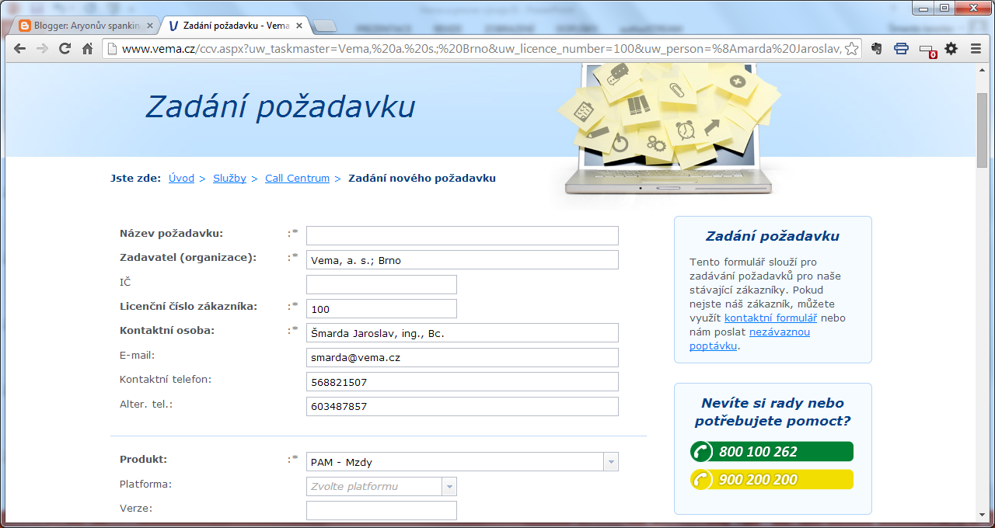
Zadání požadavku přes zákaznický web

Slide 31
PSV
Záznam o Aktualizaci PAM 29.00.02
Požadavek na Aktualizaci PAM 29.00.02
Úkol na Aktualizaci PAM 29.00.02

Slide 32
Požadavek
psaný z pohledu zákazníka
píše zákazník nebo analytik
popisuje CO bude SW dělat
psaný v jazyce zákazníka

Slide 33
Požadavky – skryté předpoklady
Zákazník předpokládá, že ….
Eliminovat nebo vyjasnit všechny skryté předpoklady
Každý přetrvávající skrytý předpoklad je rizikem

Slide 34
Návrh řešení
Popis řešení (v PSV)
Definice aplikace (v DBV)
Základní parametry aplikace
Datový model aplikace
Nabídka funkcí

Slide 35
Úkol
pro jednoho programátora
popisuje, JAK to bude SW dělat
píše analytik

Slide 36
Generátor aplikací DBV
Definice aplikace v DBV (DataBáze Vema):
Základní parametry aplikace
Datový model
Soubory
Číselníky
Nabídka funkcí

Slide 37
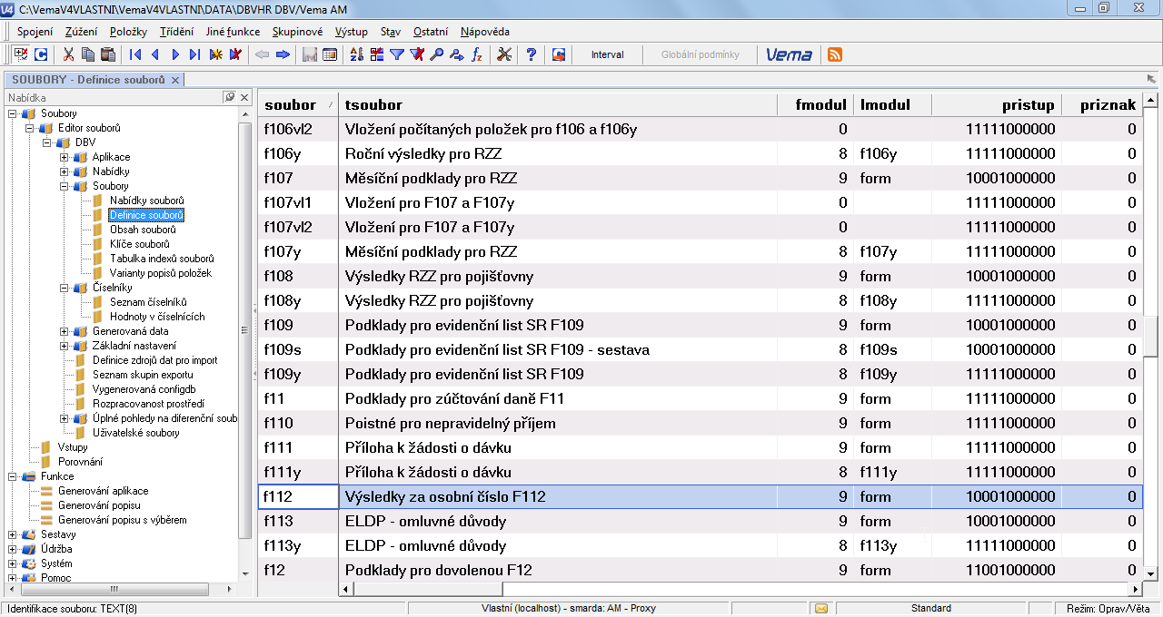
Definice aplikace v DBV

Slide 38
Programování
Zdrojové kódy v programovacích jazycích:
C++, Python, JavaScript

Slide 39
Programování – aplikace Vema
Systémové jádro, datový editor, standardní funkce:
C++
Další funkce:
Python

Slide 40
Programování – řízení konfigurace
Během vývoje více verzí aplikace
Vývojové větve (branch)
Pokračování vývoje směrem k Verzi 28.01
Distribuce Verze 28.00

Slide 41
Programování – řízení konfigurace
CM (Configuration Management)
Program SVN
Kdy větvit vývoj?
Je to nezbytně nutné
Byla distribuována Verze zákazníkovi, ale pokračuje vývoj
Je potřeba udělat radikální změny v kódu

Slide 42
Programování – sestavení aplikace
Součásti projektu
Adresáře se zdrojovými texty a testy
Proces sestavení
Funkční aplikace (.exe, .msi apod.)
Binární soubory – např. obrázky a ikony
Knihovny .lib, .dll apod.
Soubory s definicemi projektu, XML soubory, aplikační konfigurace

Slide 43
Programování – vývojové prostředí
Vývojové prostředí (IDE – Integrated Development Environment nebo SDK – Software Development Kit):
editor zdrojového kódu,
kompilátor,
program pro hledání chyb (debugger),
Microsoft Visual Studio
Eclipse

Slide 44
Ověřování
3 pohledy na vyvíjenou aplikaci:
Uživatelé (Analytici, Konzultanti) vidí aplikaci jako černou skříňku (black box)
Zajímají se jen o funkcionalitu
Testeři vidí aplikaci jako šedou skříňku (grey box)
Sledují například, zda aplikace uvolnila všechny zdroje OS
Programátoři vidí aplikaci jako bílou skříňku (white box)
Sledují i kvalitu zdrojového kódu, návrh objektů apod.

Slide 45
Ověřování aplikace - černá skříňka
Funkcionalita:
Jaké výstupy odpovídají vstupům?
Ověření vstupních hodnot:
Je možno zadat 30. 2. 2014?
Graficky korektní výstupy
např. tabulky
Přechody mezi stavy
Hraniční případy
31.12.,
vstupní hodnoty mimo hranice (13. měsíc)

Slide 46
Ověřování aplikace - šedá skříňka
Podobné jako u černé skříňky, ale zaměřené víc systémově než uživatelsky
Přihlašování do aplikace
Komunikace s jinými systémy – předávané soubory
Systémem přidaná kontrolní data – např. kontrolní součty v datech
Kontrola systémového prostředí po skončení aplikace – jsou zrušeny pracovní soubory, jsou uzavřeny všechny procesy?

Slide 47
Ověřování aplikace - bílá skříňka
Náš cíl: testy řízený vývoj
Ke každému programu další program jako testovací
Testování všech větví programu
Chyby a odpovídající hlášení
Fungování podle dokumentace

Slide 48
Distribuce
Finální sestavení a distribuce Verze nebo Aktualizace zákazníkovi
soubor .vmi
Instalační plán
Které aplikace se mají instalovat na serveru zákazníka

Slide 49
Děkuji za pozornost

